Slide 1
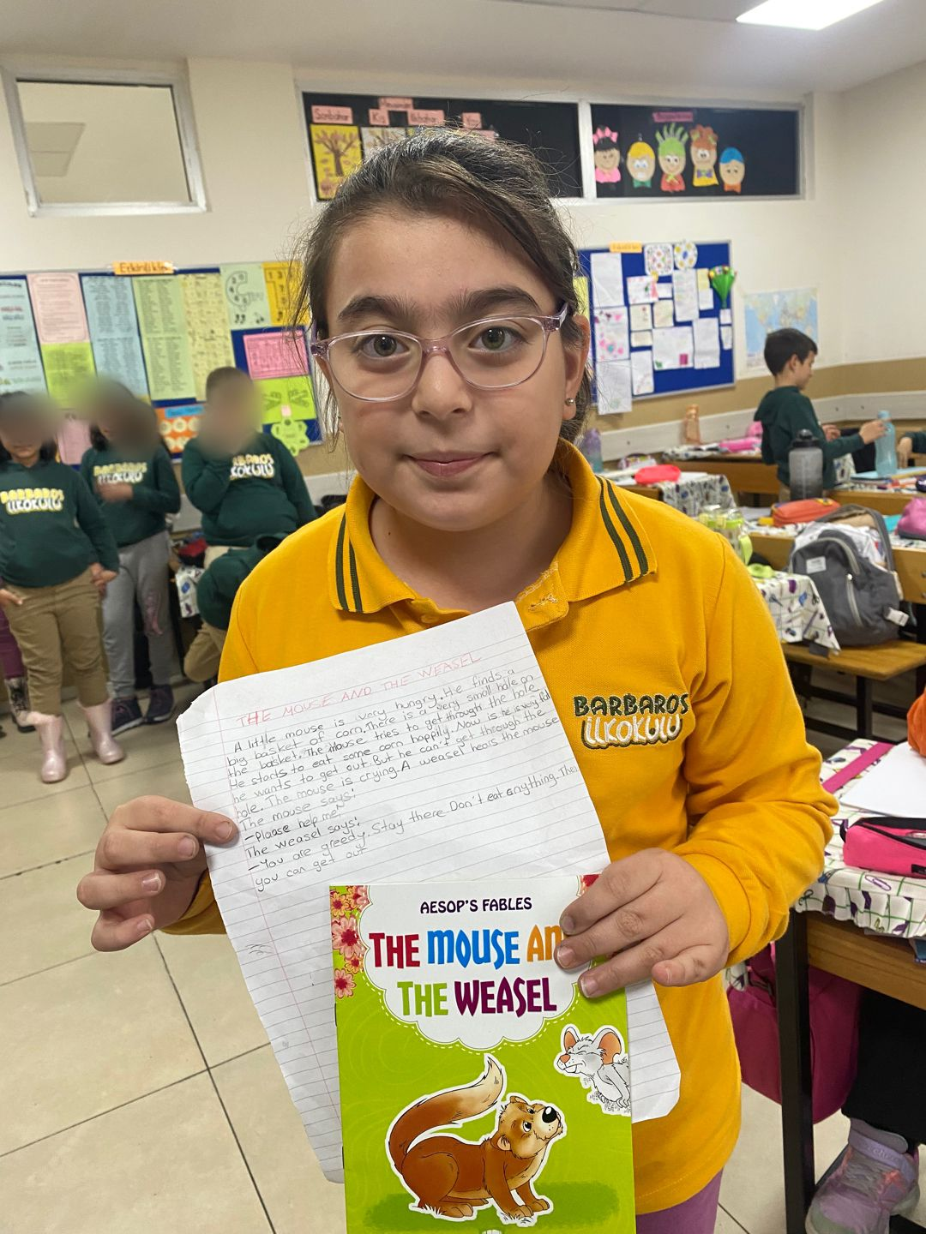
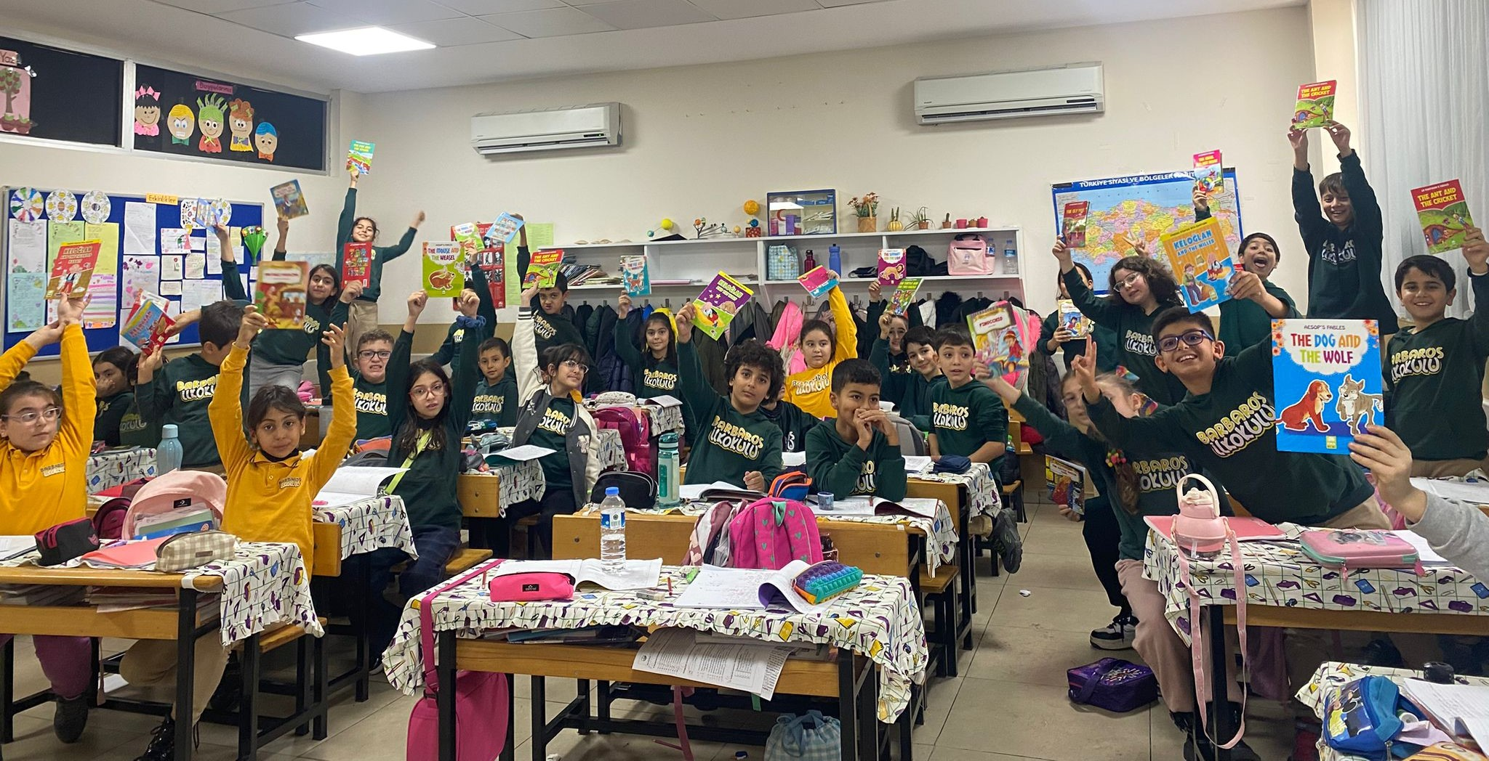
BARBAROS İLKOKULU
STORY TIME: UNLOCKING ENGLISH THROUGH READING
Proje Özeti : Yabancı dil öğreniminde temel ilke, dilin içselleştirilmesi, sistem ve kurallarının edinilmesidir. Bu edinme sürecinde en önemli şey, o dille ilgili okuma, yazma, dinleme ve konuşma alanlarında pratik yapmaktır. Okulumuzda tüm 4. sınıf öğrencileriyle uygulanan bu proje, İngilizce hikaye kitapları ile okuma becerisini merkeze alarak bu merkez etrafında diğer temel becerileri de destekleyecektir. Her hafta bir İngilizce hikaye kitabı okuyan öğrenciler farkında olmadan kelimelerin hem doğru yazılışını öğrenecek hem de dil edinme sürecinde somut adımlar atacaklardır. Proje sonunda öğrencilerin pasif dil becerilerinden olan okuduğunu anlamada ilerleme kaydetmesi projenin beklenen en temel sonucudur. Bunun yanı sıra her kitap sonrası yapılacak etkinlikler ile aktif dil becerilerinde de (yazma ve konuşma) öğrencilerin dil üretim becerilerinin gelişme kaydetmesi beklenmektedir.

